Slide 1
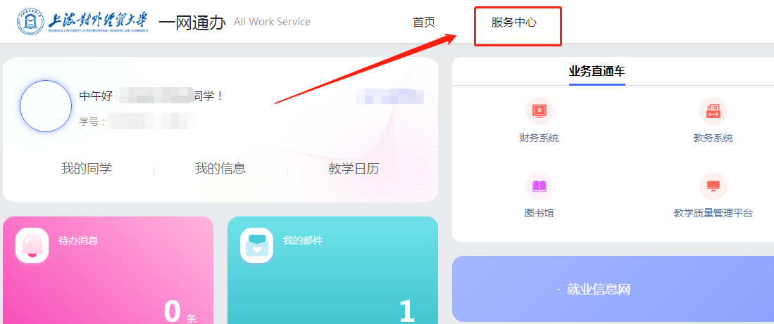
一、系统入口
一网通办-服务中心

Slide 2
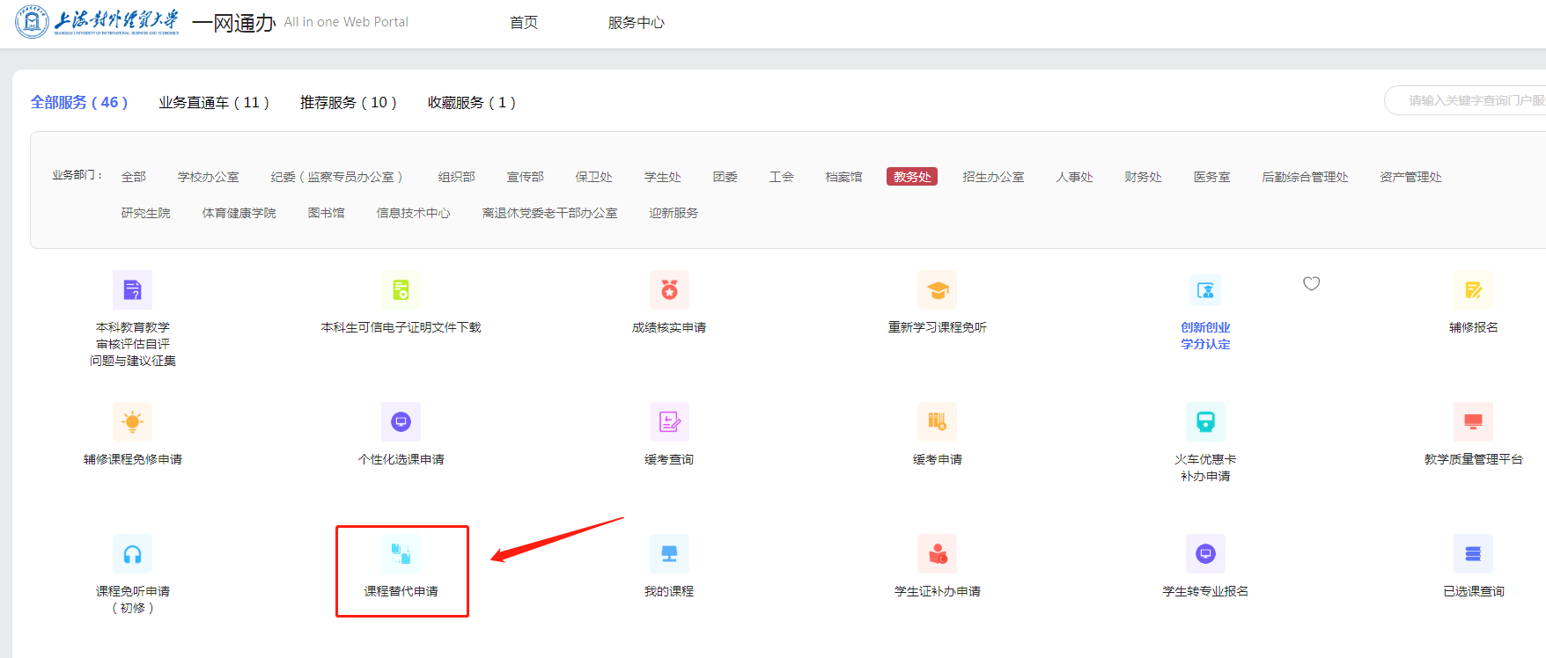
一、系统入口
一网通办-服务中心-教务处-课程替代申请

Slide 3
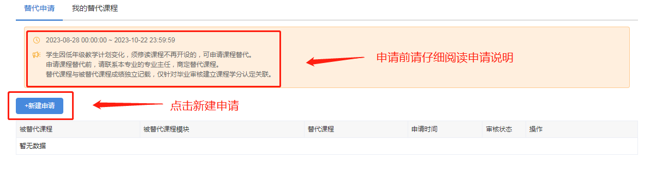
二、新建申请

Slide 4
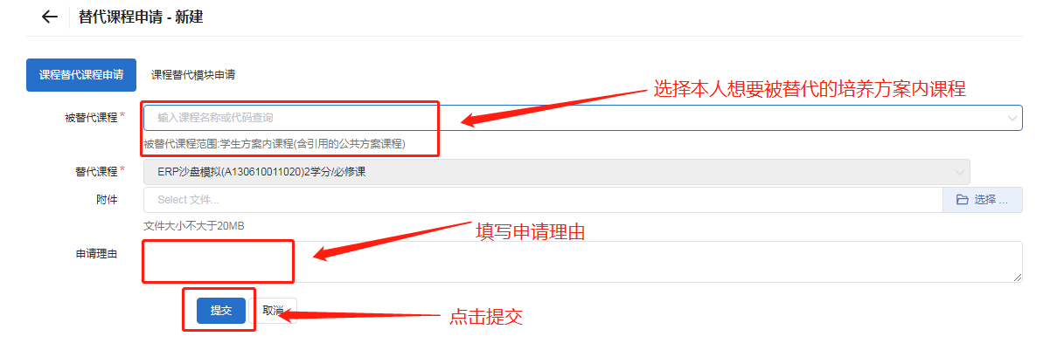
三、填写课程替代申请信息并提交
可以申请用所选课程替代本人培养方案内的课程。

Slide 5
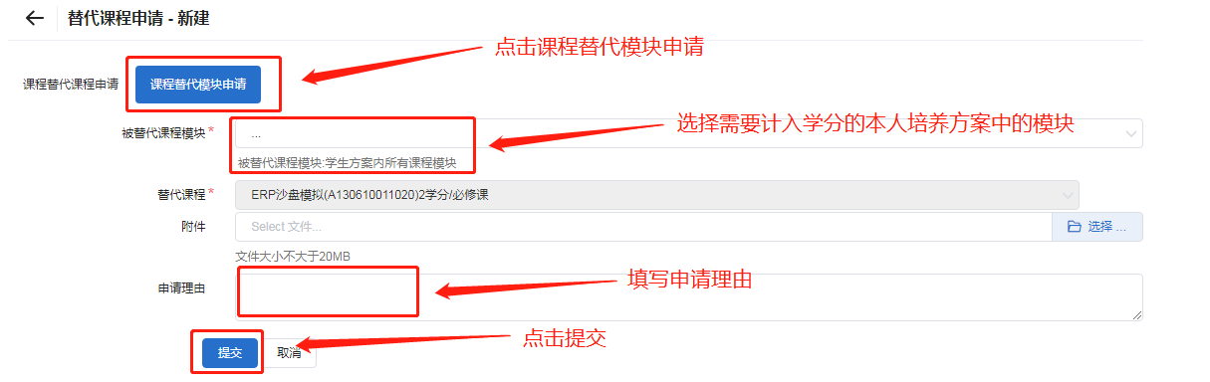
四、模块学分抵入申请
也可以申请用所选课程抵入本人培养方案内的相应模块的学分。

